Slide 1
Flutter

Slide 2
Chapitres
Langage
Fonctionnement
Avantages
Inconvénients
Popularité
Future

Slide 3
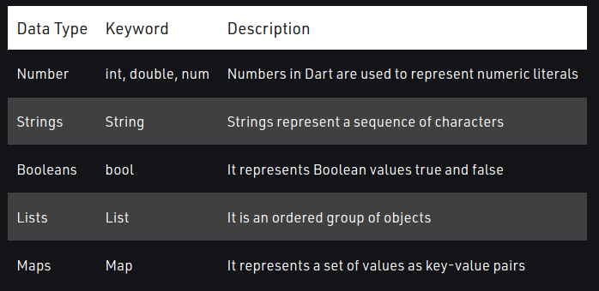
Langage
Compilé
JIT (Just In Time)
AOT (Ahead Of Time)
Typé
Java Alike
(https://www.geeksforgeeks.org/dart-data-types/)
Notes:
Détection d’erreurs avant l’exécution
Débogage
Les types (int, double, string, List) descendent tous de Object
int et double sont des objets Number

Slide 4
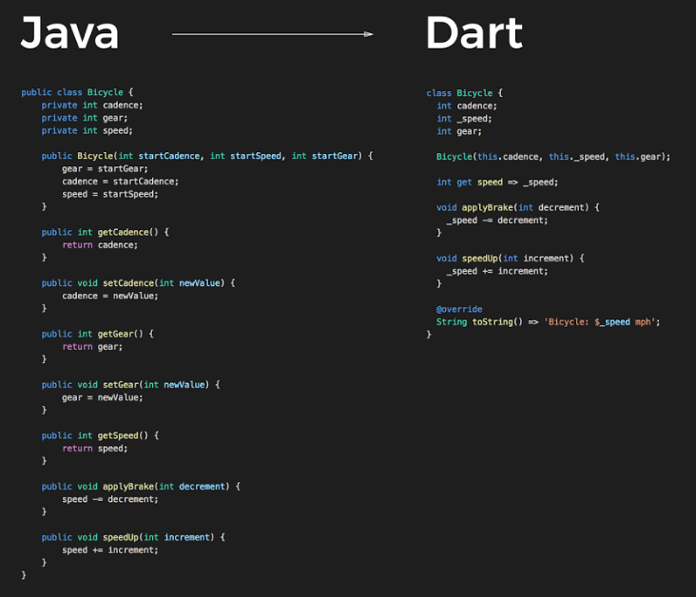
Langage

Slide 5
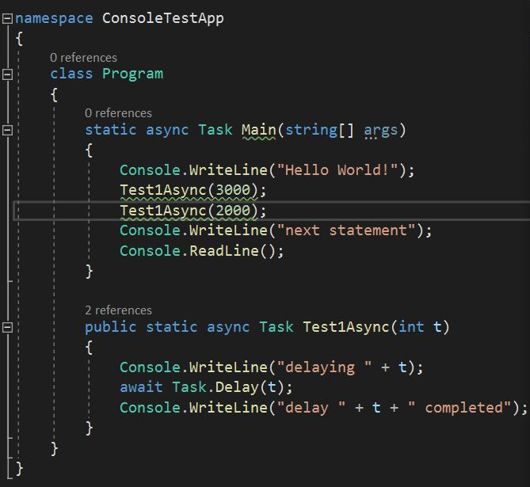
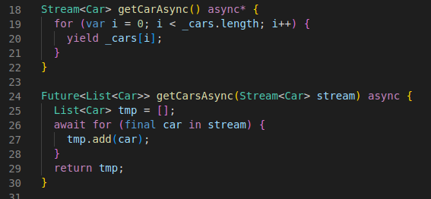
Langage
Asynchrone
Notes:
Multi thread
Fonctionne avec des isolat : Les thread ne partagent pas de mémoire donc ne communique absolument pas

Slide 6
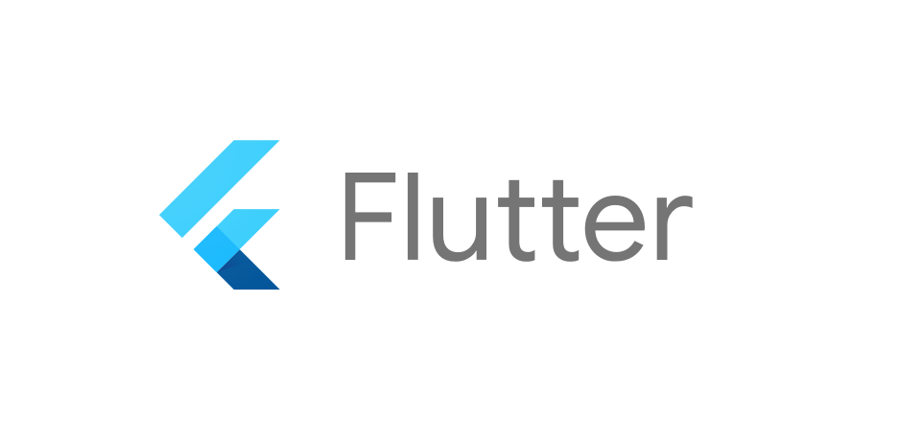
Flutter
Notes:
Framework facile et crossplateforme

Slide 7
Fonctionnement
Widgets
Accessibilité
Animation et motion
Assets, images et icones
Asynchrone
Basique
Cupertino (widget style iOS)
Les Input
Modèles d’interaction
Affichage (Layout)
Composant Material Deisgn
Peinture et effets (effets visuels)
Scrolling
Style
Text
Column(
crossAxisAlignment: CrossAxisAlignment.start,
MainAxisAlignment: MainAxisSize.min,
children: const <Widget>[
Text('Deliver features faster'),
Text('Craft beautiful UIs'),
),
],
)
Notes:
Ne dépend pas de Widget natif mais construit tous les widgets pixels par pixels
Contient une grande bibliothèque de widget natif comme par exemple Column

Slide 8
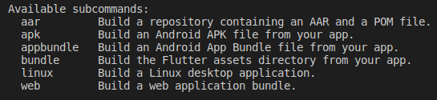
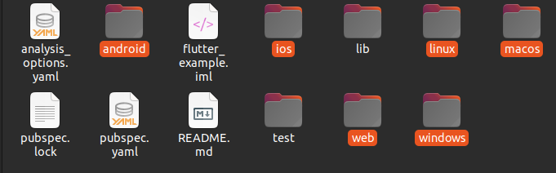
Fonctionnement
Compilation
Notes:
Compile le code dans le langage dédiée à la plateforme (Java/Kotlin : Android, ObjectiveC : Apple, C : Linux, C/C++ : Windows)
Nécessite d’être sur Windows pour compilé pour Windows, sur mac pour mac ainsi de suite

Slide 9
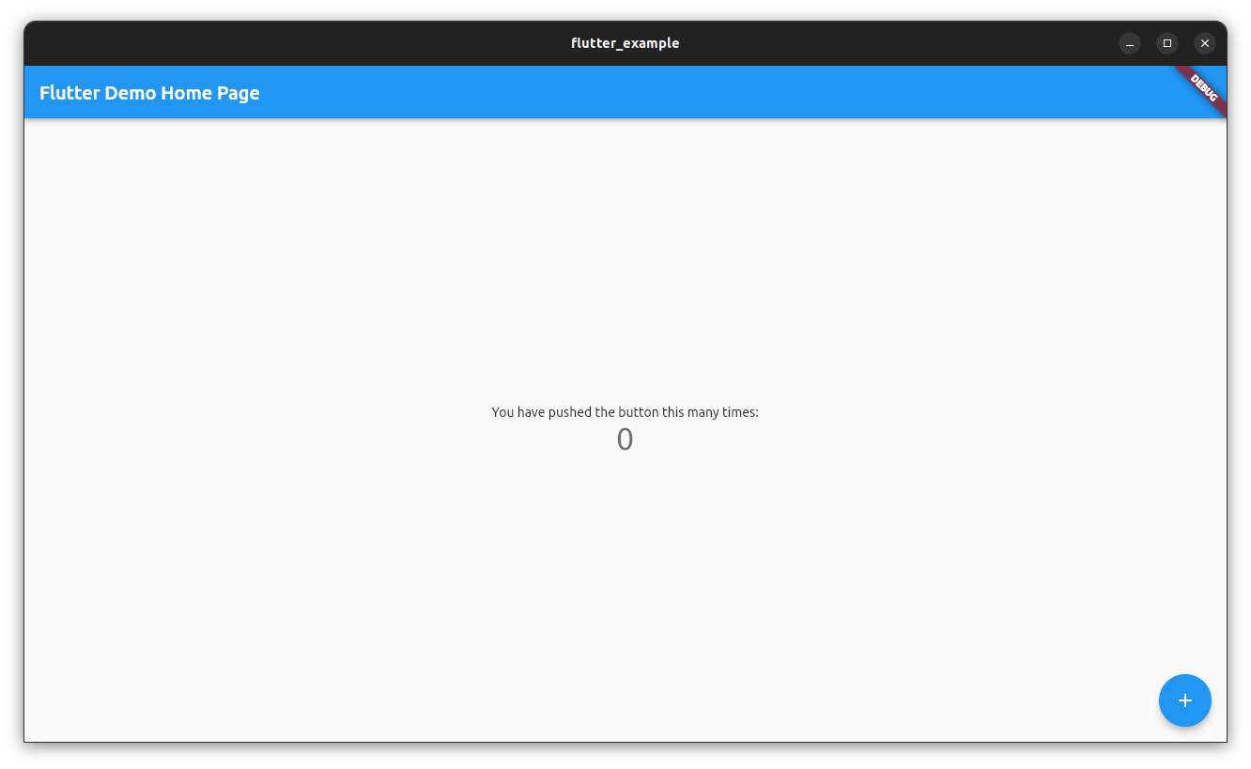
Fonctionnement
Compilation
Linux

Slide 10
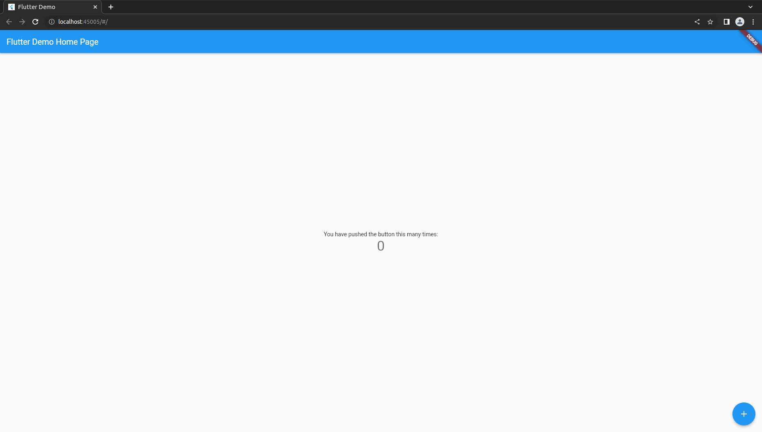
Fonctionnement
Compilation
Web (Chrome)

Slide 11
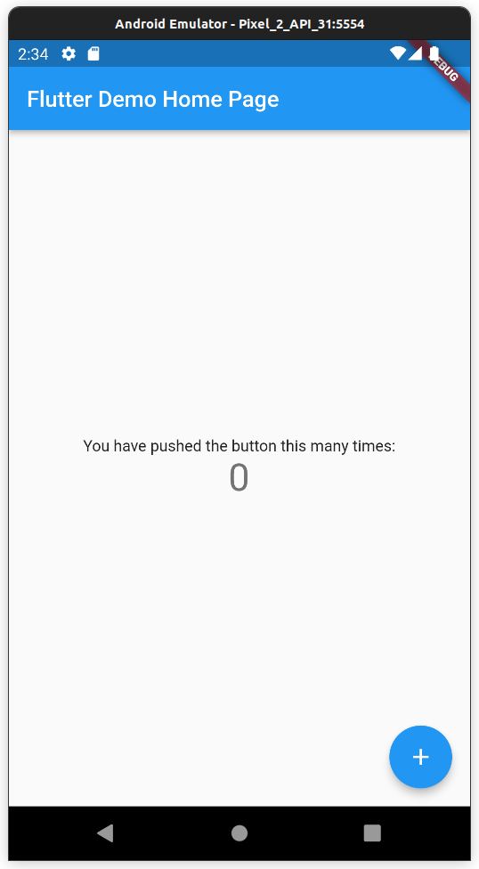
Fonctionnement
Compilation
Android

Slide 12
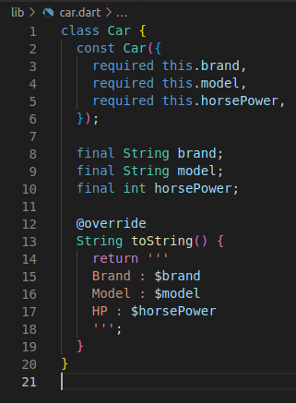
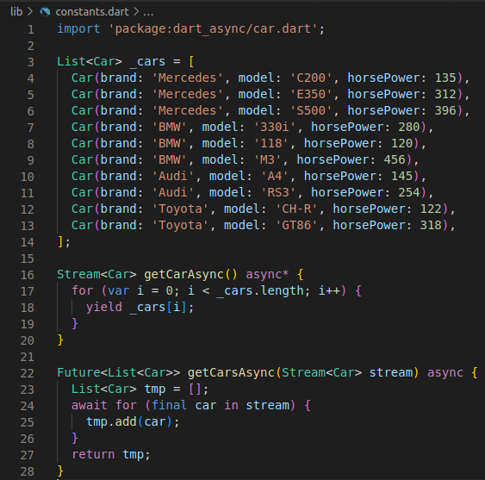
Fonctionnement
Multi-tâches

Slide 13
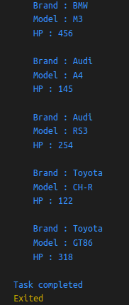
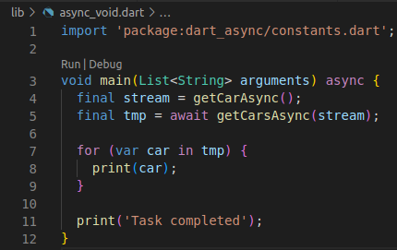
Fonctionnement
Multi-tâche

Slide 14
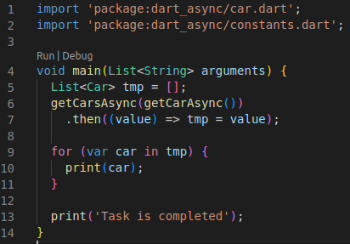
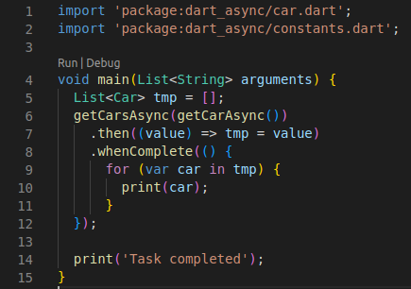
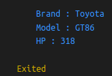


Fonctionnement
Multi-tâches
Notes:
Stream et Future pour l’asynchrone : montrer un exemple de code
Stream : Retourne une séquence de données de manière asynchrone. Si les données sont modifiées, elles sont toujours partagées lors de l’écoute
Future : Agit comme un Task en C#. Retourne un objet ou un void (c-a-d rien)
Async dans une fonction Sync

Slide 15
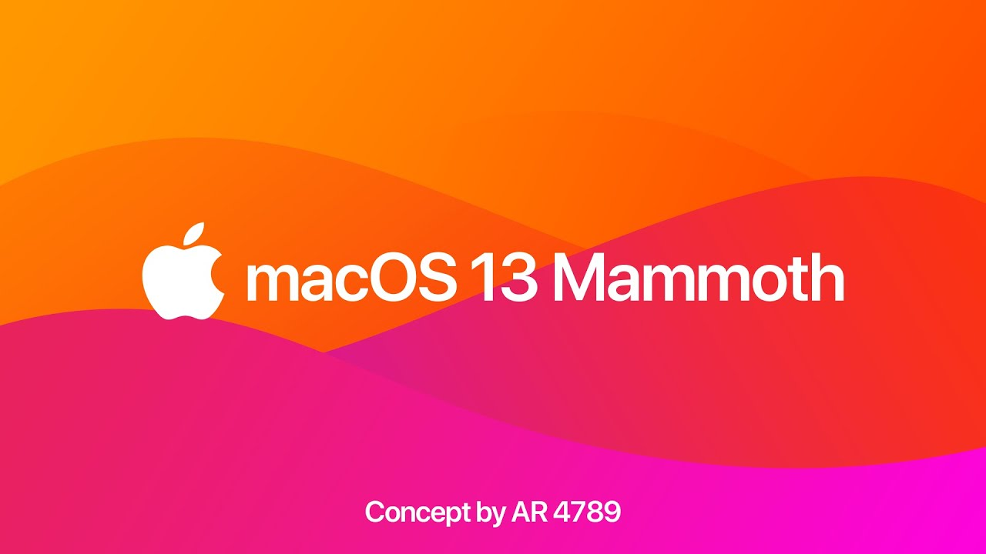

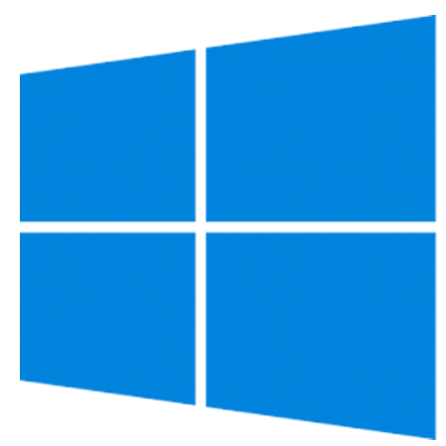


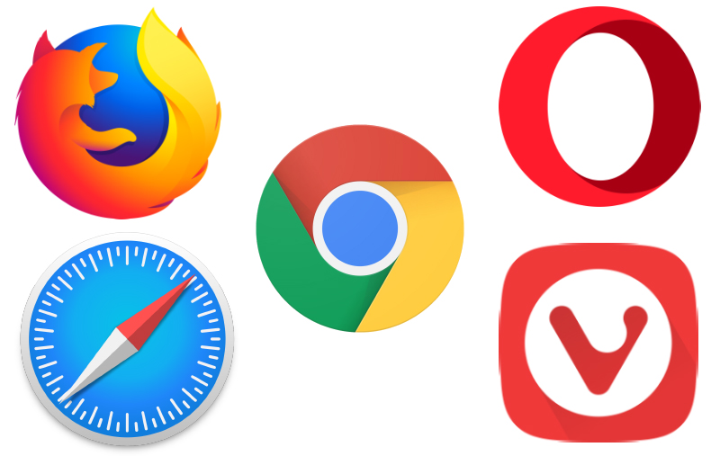
Avantages
Multi-plateforme
FLUTTER 1
FLUTTER 2
Notes:
Fonctionne sur tous les systèmes d’exploitation et le web depuis Flutter 2
Portabilité

Slide 16
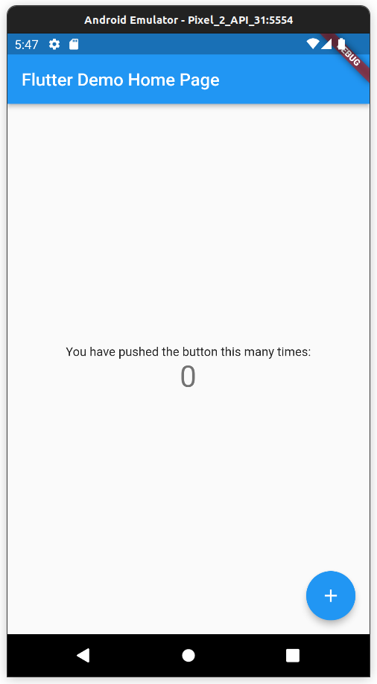
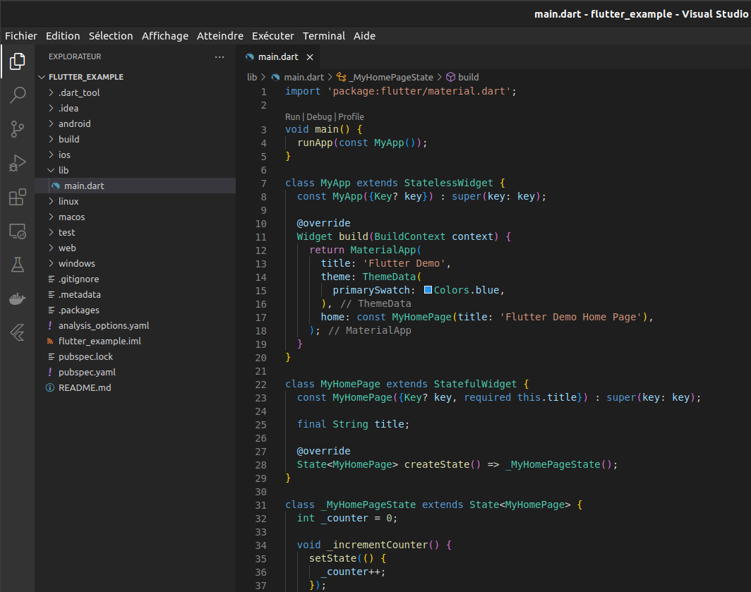
Avantages
Facile et rapide
Notes:
Le langage se prend vite en main, surtout si on a un background dans un autre langage dans le style (Java, C#, C/C++)
Crée une application (basique) avec un design moderne est rapide et facile

Slide 17
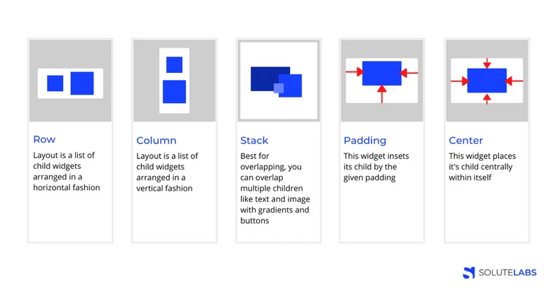
Avantages
Native Widgets
Notes:
Bibliothèque de Widget proposée de base très large
Material Design intégré de base

Slide 18
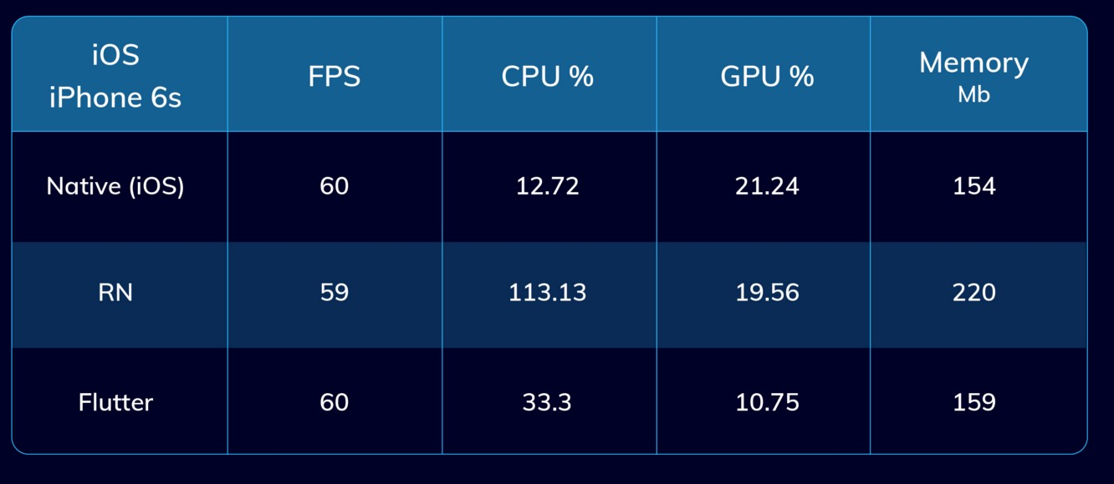
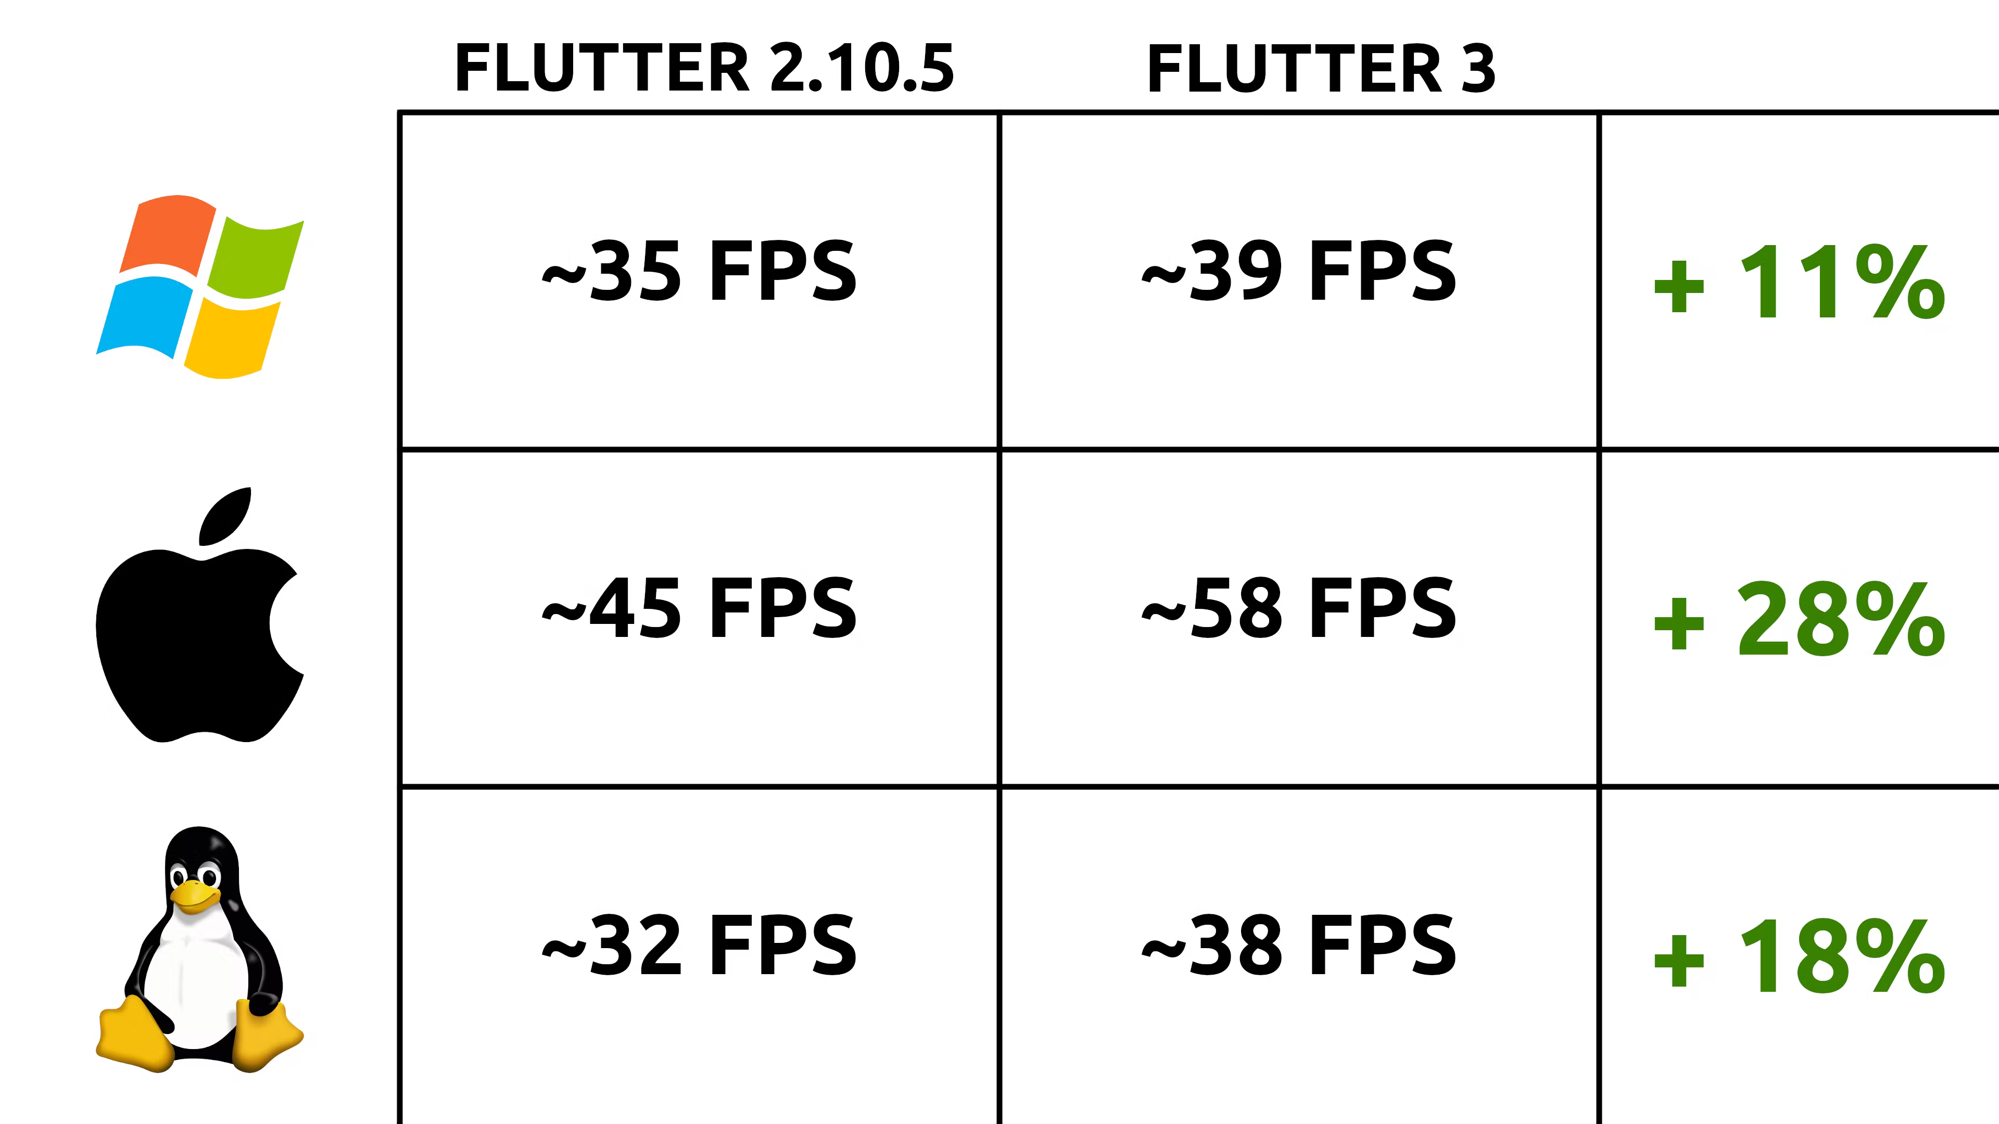
Avantages
Haute performance
Notes:
Haute performance
Les applications Flutter tournent à 60 FPS et 120 FPS pour celles qui le permettent
Le graphique date de 2020, entre temps Flutter est passé à la Version 2 et puis 3
Ce n’est pas encore le Framework le plus performant pour les dekstop mais on peut voir une évolution claire

Slide 19
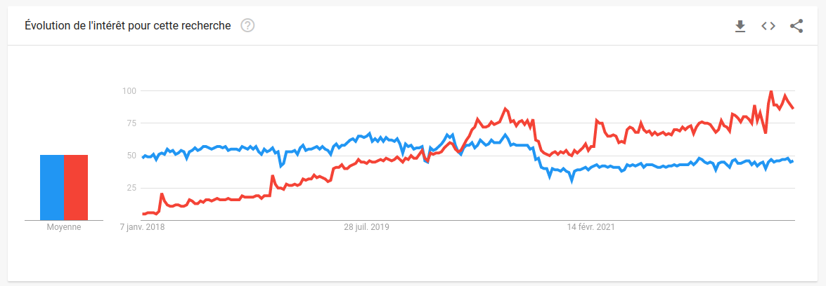
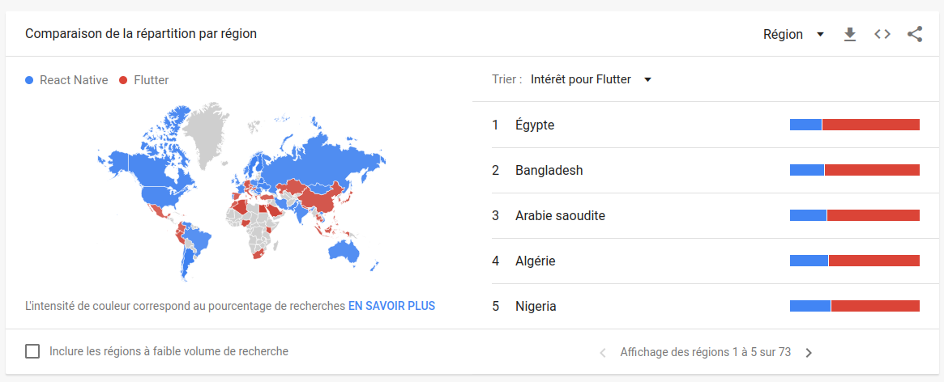
Avantages
Communauté
Popularité mondiale de Flutter (rouge) et React Native (bleue)
(Google Trends)
Pub package 33 034 (2022)
Notes:
Grande communauté et grandissante

Slide 20
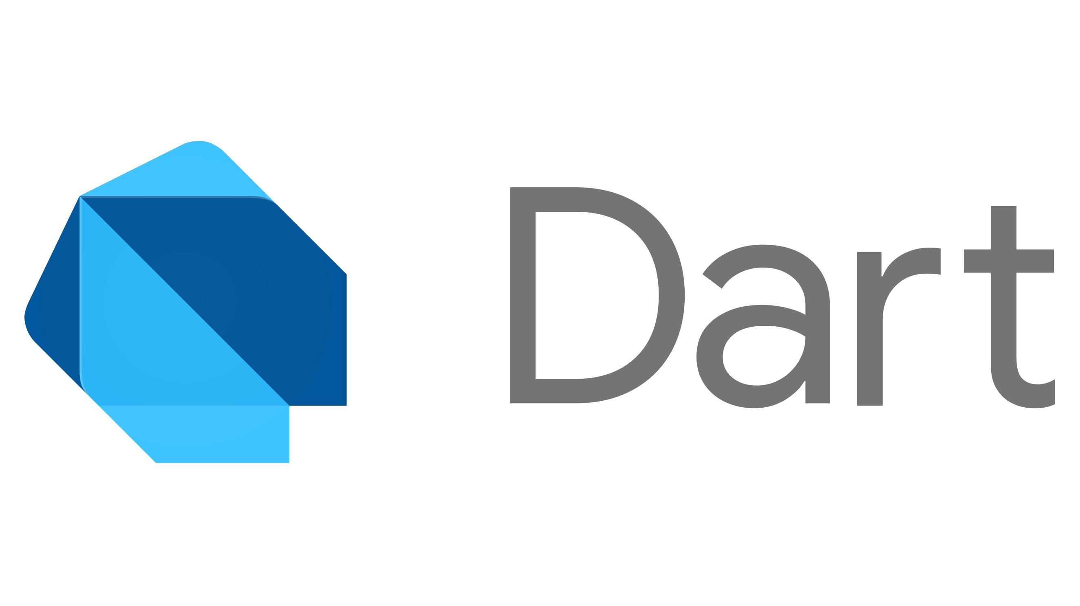
Inconvénients
Langage
Notes:
Les isolats : Etant donné que les isolats ne peuvent absolument pas communiquer entre eux, il faut créer un intermédiaire One-Way ou Two-Way (Envoyer/Recevoir ou Envoyer et Recevoir)
Pour construire des Widget en asychrone, il faut passer par des StreamBuilder ou des FutureBuilder
Prise en main facile pour des opérations très simple, prise en main beaucoup plus compliqué pour des widgets asynchrone demandant une plus grande logique
Dart n’est pas le langage préféré des développeurs, sa jeunesse (10 ans voir moins) le rend aussi moins complet. Cependant Google est derrière donc ça devrait aller

Slide 21

Inconvénients
Material
Notes:
C’était un avantage mais aussi un inconvénient, Material Design répond parfaitement aux demandes du développeurs avec une librairies de Widget variées, cependant, les applications finissent toutes par se ressembler. Pour avoir quelque chose d’unique, il faut passer plus de temps à développer ses propres Widget ou customiser ceux de Material

Slide 22
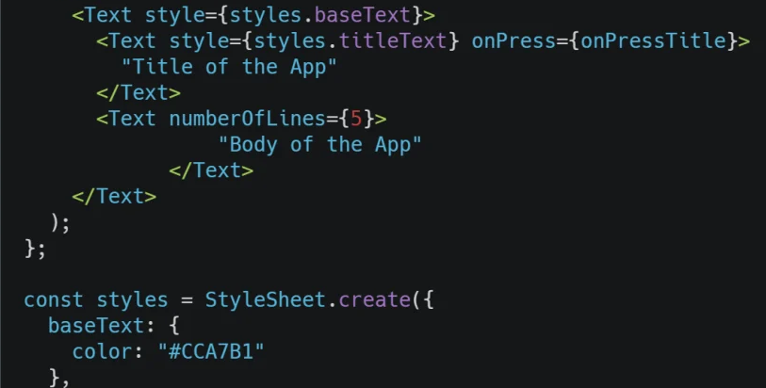
Inconvénients
Styling
React Native
Flutter
RichText(
text: const TextSpan(
text: "Don't tax the South ",
children: <TextSpan>[
TextSpan(
text: 'cuzz',
style: TextStyle(
color: Colors.black,
decoration: TextDecoration.underline,
decorationColor: Colors.red,
decorationStyle: TextDecorationStyle.wavy,
),
),
TextSpan(
text: ' we got it made in the shade',
),
],
),
)
ThemeData(
elevatedButtonTheme: ElevatedButtonThemeData(
style: ButtonStyle(
foregroundColor: MaterialStateProperty.all<Color>(Colors.green),
),
),
),
Notes:
Dans React Native, le style d’un Component se fait via du code CSS (Javascript CSS). Pour assigner une couleur de fond à un Component, il suffit de créer un Stylesheet avec « backgroundColor ’ auquel on assigne une valeur hexadecimale
Le styling dans Flutter se fait en instanciant un Widget s’occupant du style dans un autre widget, ensuite il faut que chacune de ses propriétés soient instanciées et configurées aussi, etc.

Slide 23
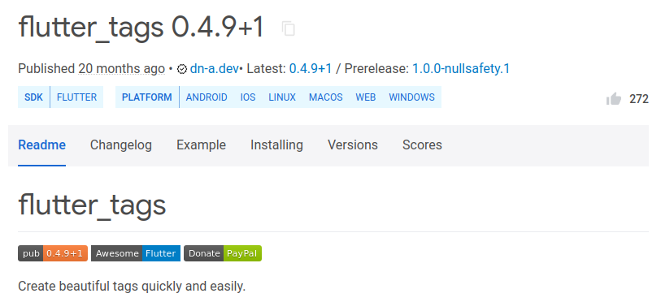
Inconvénients
Librairies absentes / dépréciées
Pub : 33 034
Nuget : 292 544
NPM : 1,3 million
Notes:
Flutter a une grosse communauté, cependant comparé à des langages comme C# ou Java qui sont là depuis longtemps, Dart n’a pas une librairie aussi variée que les deux précédents même si elle se remplie de jour en jour
Depuis le passage à Flutter 3, l’application crée par défaut demande à être Null Safe. Pas mal de librairies en ligne ne sont pas Null Safe, et si un projet utilisant une ancienne librairie non mise à jour est upgrade en Flutter 3, l’app ne fonctionnera plusieurs

Slide 24
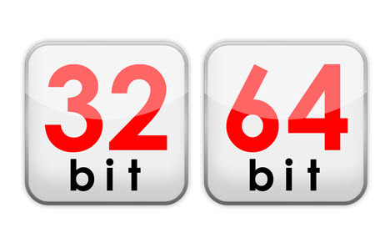
Inconvénients
32 bits
Notes:
C’est pas le plus grave, mais Flutter n’est pas compatible avec les systèmes 32 bits, les applications Flutter ne fonctionneront pas sur des appareils comme l’iPhone 5

Slide 25
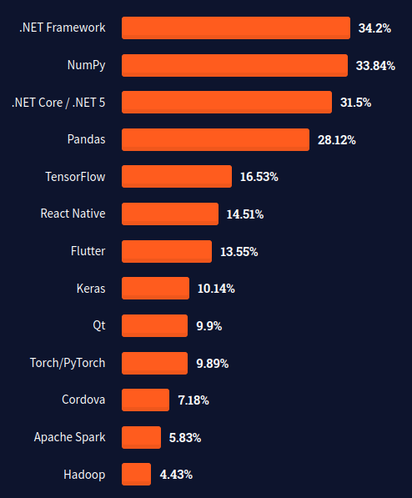
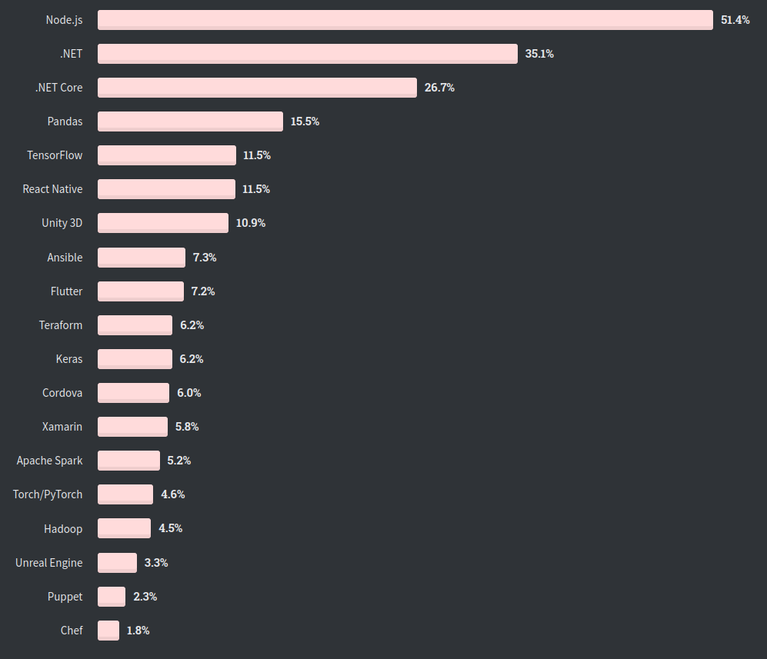
Statistiques
Popularité
StackOverflow survey 2021
Most loved : Other frameworks and Libraries
StackOverflow survey 2020
Most lovel : Other Frameworks, Libraries and Tools
Notes:
Popularité grandissante

Slide 26
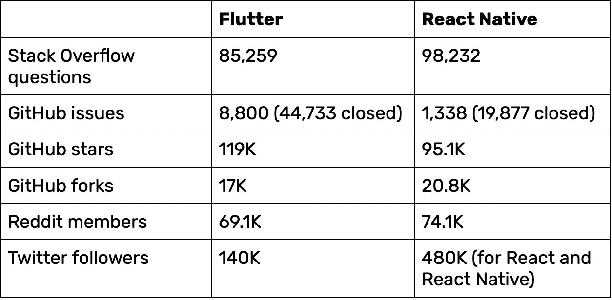
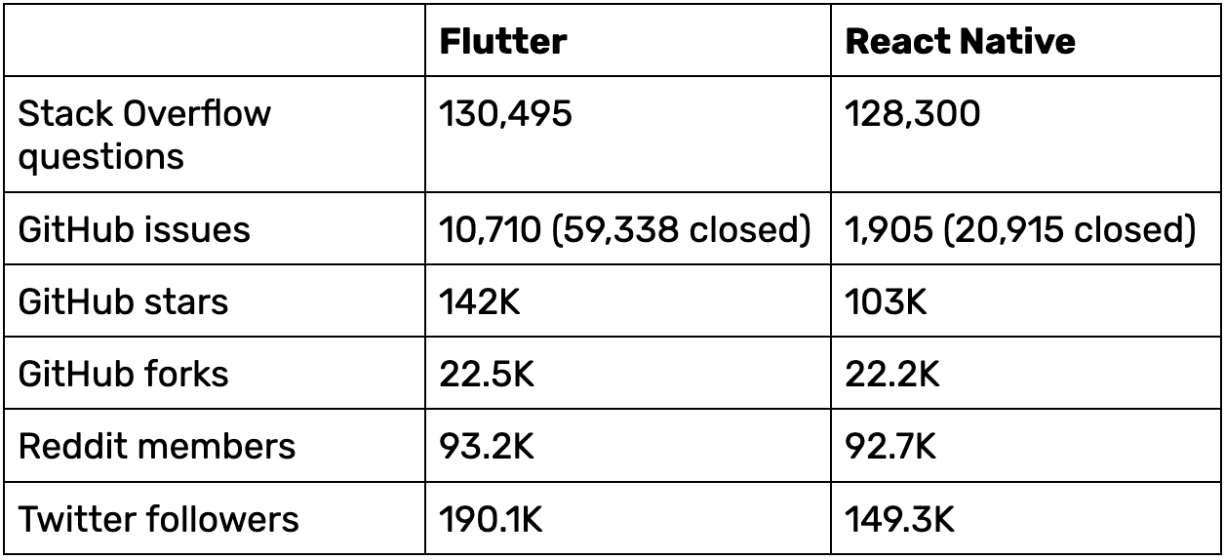
Statistiques
GitHub
GitHub Juin 2022
GitHub Mai 2021
Notes:
Dépasse tous les autres framework en termes de popularité

Slide 27
Statistiques
Popularité

